Slide 1
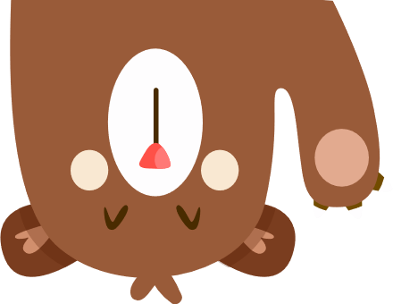
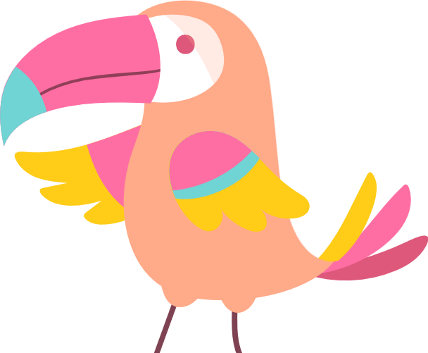
prénom
prénom
prénom
prénom
prénom
prénom
p
p
p
p
p
p
Chut!
Je lis!
Chut!
Je lis!
Chut!
Je lis!
Chut!
Je lis!
Chut!
Je lis!
Chut!
Je lis!

Slide 2
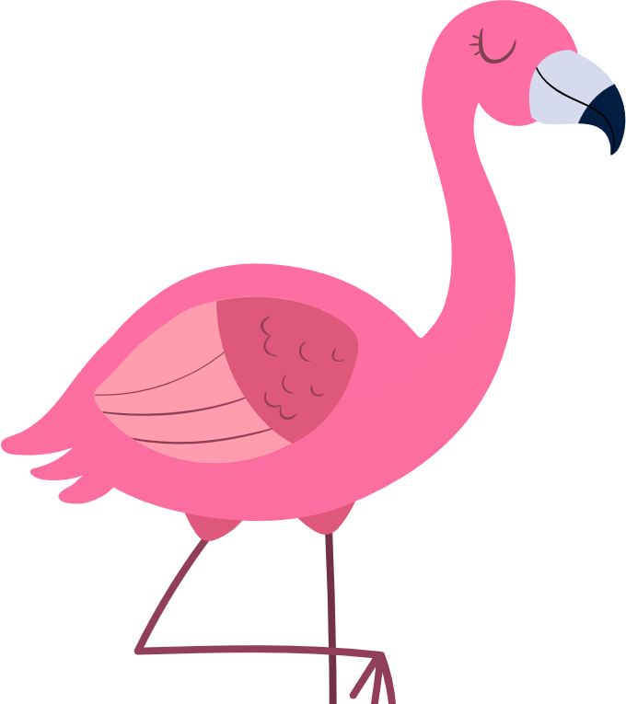
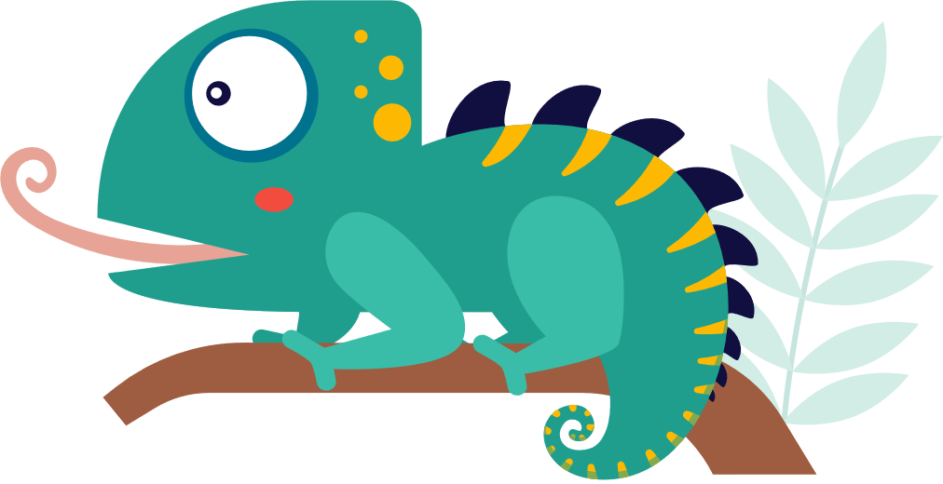
prénom
prénom
prénom
prénom
prénom
prénom
p
p
p
p
p
p
Chut!
Je lis!
Chut!
Je lis!
Chut!
Je lis!
Chut!
Je lis!
Chut!
Je lis!
Chut!
Je lis!

Slide 3
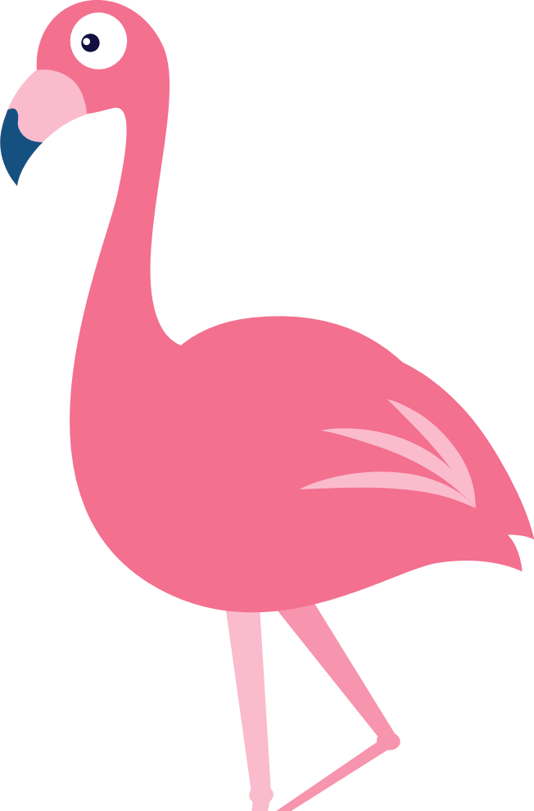
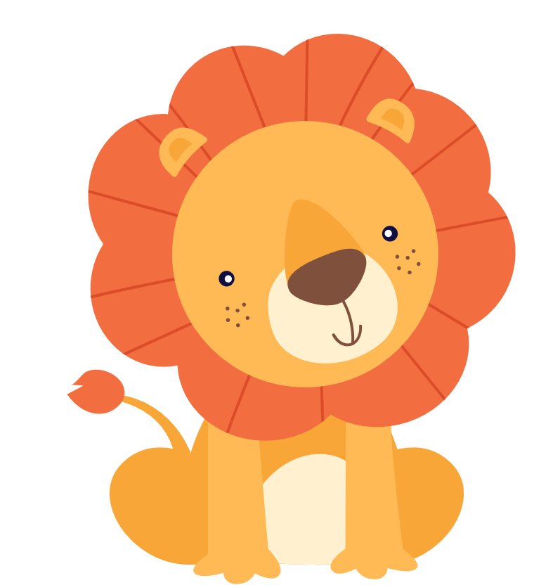
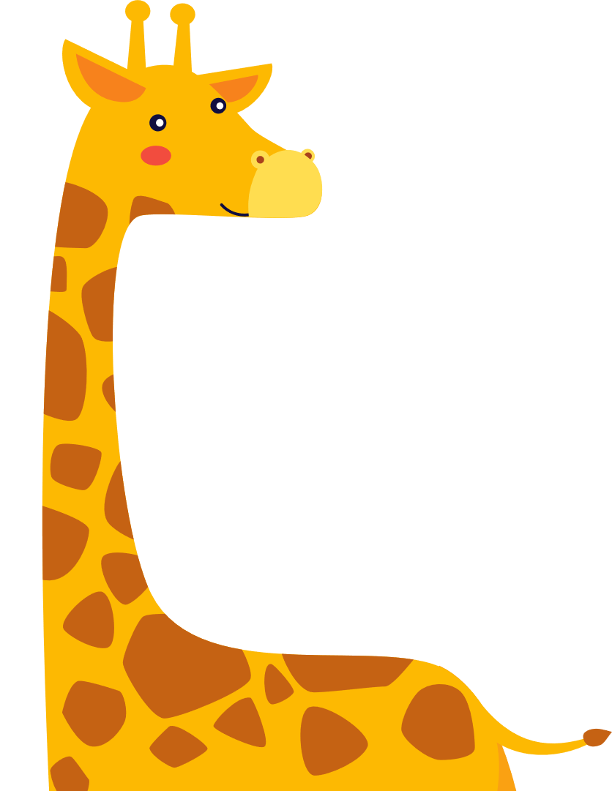
prénom
prénom
prénom
prénom
prénom
prénom
p
p
p
p
p
p
Chut!
Je lis!
Chut!
Je lis!
Chut!
Je lis!
Chut!
Je lis!
Chut!
Je lis!
Chut!
Je lis!

Slide 4
prénom
prénom
prénom
prénom
prénom
prénom
p
p
p
p
p
p
Chut!
Je lis!
Chut!
Je lis!
Chut!
Je lis!
Chut!
Je lis!
Chut!
Je lis!
Chut!
Je lis!

